Slide 1
Entfernte Objekte über einen 16-Byte-Bus
Projektarbeit
Eine Middleware für ein Touchscreen-Display am LEGO SPIKE Prime Hub
[Name] [Datum]
Notes:
Begrüßung. Thema in einem Satz: Wie bringt man ein Touch-Display an den SPIKE Prime Hub, obwohl die Verbindung dafür nicht gedacht ist? Kurz den Aufbau nennen: Problem, Architektur, Entwurf, Referenzimplementierung, Evaluation, Nutzung. (1 min)

Slide 2
Agenda
Problem und Anforderungen
Ausgangslage, Einschränkungen, Ziel, K1–K6
Architektur
Schichten, Rollen, Kommunikationsmodell
Entwurf
Transportschicht und Kommunikationsschicht
Referenzimplementierung
Bus, Frame, Codec, Objektmodell, Anzeige, Ablauf
Evaluation
Funktion, Übertragungsaufwand, Reaktionszeit
Nutzung und Ausblick
Display in zukünftigen Projekten verwenden
Notes:
Überblick über die sechs Teile. Schwerpunkt auf Entwurf und Referenzimplementierung.

Slide 3
Ausgangslage
SPIKE Prime Hub
Lernplattform für Programmierung und Robotik, läuft mit Pybricks (reduziertes MicroPython).
Wunsch
Touch-Display für Anzeige und Bedienung direkt am Roboter, ohne Rechner.
Hindernis
Nur LED-Matrix und Tasten. Erweiterungen sind nur über die Sensorports möglich, keine offenen Schnittstellen wie SPI oder I²C.
Leitfrage
Wie bindet man Peripherie über eine Verbindung an, die dafür nur eingeschränkt geeignet ist?
Notes:
LEGO Education als niedrigschwelliger Einstieg. Der Wunsch nach Display und Touch. Der Hub ist geschlossen; Pybricks ersetzt die Firmware und erlaubt externe Geräte über LPF2/PUPRemote. (1,5 min)

Slide 4
Problemstellung - drei Einschränkungen zugleich
Anfragegetrieben
Nur der Hub stößt Übertragungen an, das Display kann ausschließlich antworten.
16 Byte je Paket
Feste, sehr kleine Blockgröße. Übliche Nachrichten müssen zerlegt werden.
Beschränkte Laufzeit
Pybricks: keine Threads, kein Netzwerkstack, Ganzzahlen nur bis 2³⁰−1.
Interaktive Oberflächen brauchen das Gegenteil: strukturierte Daten und schnelle Rückmeldung.
Notes:
Jede für sich wäre handhabbar, zusammen verstärken sie sich: Der Server kann nichts von sich aus senden, also Polling. Nachrichten passen nicht in ein Paket, also Fragmentierung. Kein Threading, also blockiert der Client. (1,5 min)

Slide 5
Zielsetzung
Forschungsfrage
Wie lässt sich eine Middleware entwerfen, die entfernte Objekte über eine anfragegetriebene Verbindung mit sehr kleiner Paketgröße auf beschränkten Laufzeitumgebungen transparent nutzbar macht?
Entwurf
Einschränkungen auf wenige Schichten begrenzen, vom Übertragungsweg lösen.
Umsetzung
Referenzimplementierung: Touch-Display am SPIKE Prime Hub.
Bewertung
Funktionaler Nachweis, Übertragungsaufwand je Aufruf, Ressourcenverbrauch.
Notes:
Zentrale Frage aus der Einleitung. Nicht ein einzelnes Display, sondern eine Softwareschicht, die auf andere Verbindungen derselben Klasse übertragbar ist. Drei Bewertungskriterien am Ende wieder aufgreifen. (1,5 min)

Slide 6
Anforderungen an die Kommunikation
K1 - Strukturierte Nachrichten unbestimmter Länge
Ein Button besteht aus Position, Größe und Text.
K2 - Aufrufe mit zuordenbarem Ergebnis
Zu jeder Anfrage gehört erkennbar eine Antwort.
K3 - Rückfluss von Ereignissen
Touch ohne Verlust, oder der Verlust ist erkennbar.
K4 - Antwortzeit unter 100 ms
Grenze direkter Manipulation.
K5 - Begrenzter Speicherbedarf
Feste Obergrenzen der Puffer.
K6 - Unabhängigkeit vom Übertragungsweg
Wegabhängiges liegt an einer Stelle.
Notes:
Sechs Anforderungen aus dem Anwendungsfall einer interaktiven Oberfläche, nicht aus dem Bus. K1–K3 betreffen den Inhalt, K4 und K5 die Bedingungen, K6 den Aufbau. K4 (100 ms nach Miller und Card) wird später der spannende Punkt. (2 min)

Slide 7
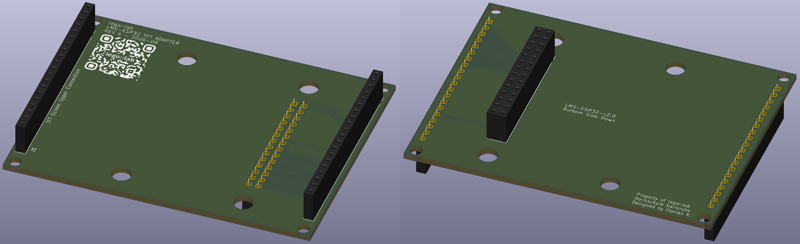
Hardwareaufbau
LMS-ESP32
MicroPython + LVGL, am Sensorport des Hubs
Display
ILI9341 (SPI), Touchcontroller (I²C)
Adapterplatine
Nur Steckverbinder, Baugruppen ohne Löten tauschbar
Notes:
Bewusst handelsübliche Baugruppen: LMS-ESP32 am Sensorport, ILI9341-Display mit kapazitivem Touch, eigene Adapterplatine ohne aktive Bauteile (KiCad). Der ESP32 gibt sich dem Hub gegenüber als Ultraschallsensor aus und fordert die 8-V-Versorgung an. Hardware ist Träger, nicht Beitrag. (1 min)

Slide 8
Architektur
Notes:
Überleitung.

Slide 9
Schichtenmodell - fünf Schichten, zwei Seiten
Client (Hub, Pybricks) | Server (ESP32, MicroPython)
Anwendung | Anzeige und Eingabe
Objektmodell | Objektmodell
Kommunikationsschicht | Kommunikationsschicht
Transportschicht | Transportschicht
Busanbindung | Busanbindung
Bus: feste Blockgröße (16 Byte), anfragegetrieben
Symmetrisch aufgebaut, streng geschichtet: jede Schicht spricht nur mit der direkt darunterliegenden.
Notes:
Kernidee: Alles, was vom Übertragungsweg abhängt, steckt in der untersten Schicht. Symmetrisch: Client = Hub ruft auf, Server = ESP32 führt aus. Streng geschichtet. (2 min)

Slide 10
Aufgaben der Schichten
Schicht | Aufgabe | Verbirgt nach oben
Busanbindung | Block fester Größe befördern | den Übertragungsweg
Transport | Serialisierung, Rahmung, Fragmentierung | die Paketgröße
Kommunikation | Aufruf als Nachricht, Ergebnis zuordnen, Rückkanal | Übertragung und Warten
Objektmodell | Entfernte Objekte, Stellvertreter, Referenzen | dass das Objekt entfernt ist
Anwendung / Anzeige | Programm des Hubs / Darstellung und Touch | -
Notes:
Zu jeder Schicht: Aufgabe und was sie nach oben verbirgt. Transportschicht: Paketgröße. Kommunikationsschicht: der Rückkanal, ein Aufruf erscheint als synchroner Methodenaufruf. Objektmodell: Aufrufstransparenz. (2 min)

Slide 11
Drei wiederkehrende Rollen
Interceptor
Schnittstelle zwischen Kommunikationsschicht und Busanbindung. Client: verpackt Aufruf, sendet Pakete, holt Ergebnis. Server: nimmt Pakete an, setzt zusammen, stellt Ergebnis bereit. Ansatzpunkt für K6.
Dispatcher
Ordnet eine Nachricht der Methode zu: der Scope wählt den Empfänger, dort wird die Methode aufgerufen. Ein Empfänger je Objekttyp.
Stellvertreter und Adapter
Zwei Seiten desselben Objekttyps. Der Stellvertreter (Client) leitet jeden Aufruf weiter, der Adapter (Server) enthält die Logik. Gemeinsame Schnittstelle = Aufrufstransparenz.
Notes:
Interceptor: einziger Ansatzpunkt für den Übertragungsweg (angelehnt an POSA, aber hier wird ein Weg ausgetauscht, kein Dienst ergänzt). Dispatcher: Scope wählt den Empfänger. Stellvertreter und Adapter erfüllen dieselbe Schnittstelle, daraus folgt die Aufrufstransparenz. (2 min)

Slide 12
Kommunikationsmodell - zwei Kanäle
Aus Sicht der Anwendung synchron
Ein Aufruf kehrt zurück, sobald das Ergebnis vorliegt.
Kanal 1 - Aufruf senden
Client sendet die Pakete eines Aufrufs, der Server bestätigt jedes Paket.
Kanal 2 - Zustand abfragen
Client prüft, ob ein Ergebnis bereitliegt, und holt es Paket für Paket ab.
Ereignisse
Server puffert Berührungen, Client fragt bei Bedarf ab. Die zeitliche Auflösung ist damit an den Takt des Clients gebunden.
Notes:
Aus Sicht der Anwendung synchron, intern anfragegetrieben. Kanal 1: Client sendet Pakete, Server bestätigt jedes. Kanal 2: Client fragt Ergebnis oder Ereignisse ab. Ereignisse folgen demselben Prinzip, daher hängt die zeitliche Auflösung am Abfragetakt. (2 min)

Slide 13
Entwurf
Notes:
Erster Schwerpunkt. Jede Entscheidung mit ihrer Begründung zeigen. (ca. 10 min für den Abschnitt)

Slide 14
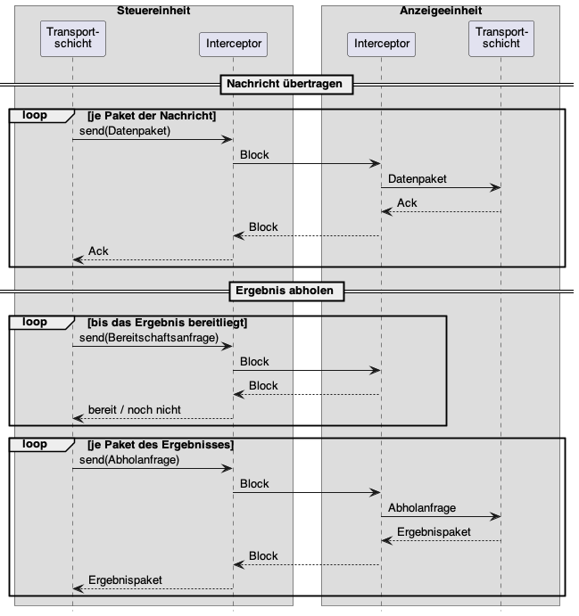
Interceptor - eine einzige Operation
Block rein, Block raus
Die Schnittstelle befördert nur, sie liest den Inhalt nicht.
Schnittmenge der Verbindungsklasse
Kein Senden ohne Anfrage, kein Warten auf eine Meldung des Servers.
Symmetrisch
Beide Seiten unterscheiden sich nur in der Richtung, aus der ein Block eintrifft.
Erfüllt K6
Ein anderer Weg heißt: eine neue Umsetzung dieser einen Operation.
Notes:
Der Client sendet einen Block und bekommt im selben Vorgang einen Block zurück. Ob Nutzlast, Bestätigung oder Anfrage, ist der Schnittstelle egal. Bewusst die Schnittmenge dessen, was alle Verbindungen der Klasse können. Beide Seiten erfüllen dieselbe Schnittstelle. (2 min)

Slide 15
Frame-Struktur - fünf notwendige Felder
Zugehörigkeit
Kennung der Nachricht, macht veraltete Antworten erkennbar.
Position
Reihenfolge und Erkennung von Wiederholungen.
Art
Nutzlast, Bestätigung, Anfrage oder Fehler.
Länge der Nutzlast
Wie viele Bytes des Blocks wirklich Nutzlast sind.
Ende der Nachricht
Explizit markiert; ein nicht voller Block genügt nicht als Kennzeichen.
Größe und Format der Felder sind im Entwurf bewusst offen.
Notes:
Aus unabhängigen Blöcken wird eine Nachricht beliebiger Länge. Kennung: veraltete Antworten erkennen, denn direkt nach dem Senden wird gelesen. Position: Reihenfolge und Wiederholungen. Art: Nutzlast und Steuerinformationen laufen über denselben Kanal. Ende: sonst wartet der Empfänger bei exaktem Vielfachen auf einen Block, der nie kommt. Größen bewusst offen. (2 min)

Slide 16
Längenfeld und Kosten der Rahmung
Warum ein Längenfeld?
Textformate: Füllbytes am Blockende erkennbar. Binäre Formate enthalten Nullbytes, Abschneiden zerstört Nutzlast. Längenfeld = Formatunabhängigkeit.
Kosten der Rahmung
Jedes Header-Byte fehlt der Nutzlast. Ein Byte weniger verschiebt alle Blockgrenzen und kann einen ganzen Round Trip sparen.
Erwartung
Die Rahmung wirkt stärker auf die Zahl der Übertragungen als das Format.
P = MTU - H
b = ceil(log2(P + 1))
N = ceil(L / P)
eta = L / (N * MTU)
P: Nutzlast je Frame
b: Breite des Längenfelds
N: Anzahl der Frames
Notes:
Ohne Längenfeld ist man an textbasierte Formate gebunden, weil Füllbytes nur dort eindeutig erkennbar sind. Binäre Formate wie MessagePack oder CBOR enthalten Nullbytes. Kosten: jedes Header-Byte fehlt der Nutzlast; ein Byte weniger verschiebt alle Blockgrenzen. Erwartung: Rahmung wiegt schwerer als das Format, wird in der Evaluation geprüft. (2,5 min)

Slide 17
Fragmentierung und Rekonstruktion
Wann ist eine Nachricht vollständig?
Endmarkierung an Position n bedeutet n+1 Blöcke. Vollständig, sobald jede Position 0..n mindestens einmal eingetroffen ist.
Wiederholungen
Ein wiederholter Block hat denselben Inhalt; die Rekonstruktion verwirft Blöcke, deren Position schon vorliegt (idempotent).
Abgebrochene Übertragung
Erkennbar erst an Position 0 einer neuen Nachricht. Entscheidung: Reste verwerfen, es ist ohnehin nur eine Nachricht unterwegs.
Speicher (K5)
Obergrenze L_max = 2^b_pos · P folgt aus der Positionsbreite und ist die Puffergröße der Gegenseite.
Notes:
Zerlegung eindeutig: gleiche Position gibt gleichen Block, also idempotent. Vollständig, wenn jede Position von 0 bis n eingetroffen ist, n trägt die Endmarkierung. Abbruch wird an Position 0 einer neuen Nachricht erkannt, nicht an der Kennung. Entscheidung: unvollständige Nachricht verwerfen, weil nur eine Nachricht gleichzeitig unterwegs ist. Speicher: L_max = 2^b_pos · P. (2,5 min)

Slide 18
Serialisierung - drei Kriterien
Kompakt
Die Länge der Nutzlast bestimmt nach N = ⌈L/P⌉ die Anzahl der Übertragungen.
Schemafrei
Objekte und Methoden ändern sich während der Entwicklung; ein Schema würde einen Übersetzungsschritt einführen.
Kleiner Decoder
Er läuft auf beiden Seiten, beide sind Mikrocontroller (K5 gilt auch für die Bibliothek).
Welches Format die Bedingungen erfüllt, zeigt die Referenzimplementierung.
Notes:
Drei Kriterien aus den bisherigen Abschnitten. Kompakt: Länge bestimmt die Blockzahl. Ohne Schema: Objekte und Methoden ändern sich während der Entwicklung, ein Schema würde einen Übersetzungsschritt einführen. Kleiner Decoder: läuft auf beiden Mikrocontrollern. (1,5 min)

Slide 19
Zuverlässigkeit - Stop-and-Wait
Stop-and-Wait
Block senden, auf Bestätigung warten, sonst wiederholen. Fenster-Verfahren sind nicht möglich: nie mehr als ein Block unterwegs.
Obergrenzen
Für Wiederholungen und für das Abholen des Ergebnisses, sonst wartet der Client endlos.
Jeder Aufruf hinterlässt etwas
Ein Ergebnis oder eine Fehlermeldung, auch wenn die Ausführung scheitert.
At-most-once
Wiederholter Block wird verworfen, wiederholter letzter Block löst keine zweite Ausführung aus.
Notes:
Stop-and-Wait, weil ohnehin nie mehr als ein Block unterwegs ist; Fenster-Verfahren setzen mehrere Blöcke und Bestätigungen ohne Anfrage voraus. Obergrenzen für Wiederholungen und Abholen, sonst Stillstand. At-most-once: eine doppelt ausgeführte Änderung wäre nicht rückgängig zu machen, ein gescheiterter Aufruf ist wiederholbar. (2,5 min)

Slide 20
Kommunikationsschicht - der entfernte Aufruf
Aufrufnachricht
Methodenkennung fester Länge (aus dem Namen berechnet), Argumente nach Position, Scope. Keine Typangaben: Fehler zeigen sich erst zur Laufzeit.
Anfrage und Antwort
Ein Aufruf ist eine Nachricht; die Kennung stammt aus dem Frame-Header, das spart Übertragungen.
Verteilung
Zweistufig: Scope wählt den Empfänger, dann die Methode. Referenz des Objekts reist als Argument. Unbekannter Scope wird mit Fehlermeldung beantwortet.
Rückkanal
Der Server kann ein Ergebnis nur bereithalten. Ereignisse muss der Client regelmäßig abfragen; häufiger abfragen verkürzt die Verzögerung, kostet aber Übertragungen.
Notes:
Aufrufnachricht: Methodenkennung, Argumente in Parameterreihenfolge ohne Namen, Scope. Keine Typen, weil das Format schemafrei ist; die Vereinbarung ist die gemeinsame Schnittstelle. Zuordnung: Kennung aus dem Frame-Header (Abwägung zwischen doppelten Steuerinformationen und strenger Trennung). Verteilung analog zu REST-Routing. Rückkanal: Ergebnis kann nur bereitgehalten werden. (3 min)

Slide 21
Referenzimplementierung
Notes:
Zweiter Schwerpunkt. An konkretem Code zeigen, wie der Entwurf abgebildet wurde und was die Laufzeit erzwungen hat. (ca. 12 min)

Slide 22
Laufzeitumgebungen und Module
Hub - Pybricks
Ganzzahlen < 2³⁰, keine Threads, nur einzelne Dateien.
ESP32 - MicroPython + LVGL
Umfangreich, aber Heap knapp. Gemeinsamer Code richtet sich nach Pybricks.
Bundler
tools/bundler.py erzeugt pybricks_bundle.py.
Schicht | Module
Anwendung/Anzeige | hub/main.py, display/server/driver/
Objektmodell | display/protocol, client, server, registry.py
Kommunikation | dispatcher.py, names.py, errors.py
Transport | frame.py, message.py, codec.py
Busanbindung | transport/base.py, pupremote/binding.py
Notes:
Client und Server laufen beide unter MicroPython, aber sehr verschieden. Gemeinsamer Code richtet sich nach der engeren Umgebung, also Pybricks. Der Hub nimmt nur einzelne Dateien an: der Bundler fasst alle Module zu pybricks_bundle.py zusammen. Rechts die Zuordnung der Module zu Schichten. (2 min)

Slide 23
Busanbindung - PUPRemote, ein Kommando
PUPRemote 1.6
Client: PUPRemoteHub, Server: PUPRemoteSensor. Der ESP32 gibt sich als Ultraschallsensor aus.
Ein Kommando
xfer: 16 Byte in beide Richtungen, ohne Struktur für PUPRemote.
Grenzen
Blockgröße max. 16 Byte, Kommandonamen höchstens 5 Zeichen.
Veraltete Antwort
Lesen ohne Wartezeit liefert ggf. die vorige Antwort. Erkennung über Position und Art des Frames.
COMMAND = "xfer"
def register_interceptor(self):
self.remote.add_command(
self.COMMAND,
from_hub_fmt=f"{FRAME_SIZE}s",
to_hub_fmt=f"{FRAME_SIZE}s",
)
Notes:
Die Busanbindung wird vorgefunden. PUPRemote 1.6 setzt LPF2 um; der ESP32 gibt sich als Ultraschallsensor aus. Handshake bei 2400 Baud, danach 115200 Baud. PUPRemote hat eine eigene Aufrufsemantik, die nicht genutzt wird: nur ein Kommando xfer mit 16 Byte in beide Richtungen. Ein Austausch ist remote.call: schreiben, dann sofort lesen; ist der ESP noch nicht fertig, kommt die vorige Antwort. (2,5 min)

Slide 24
Frame - 3 Byte Header, 13 Byte Nutzlast
Byte | Bits | Inhalt
0 | 8 | Kennung der Nachricht
1 | 8 | Position innerhalb der Nachricht
2 | 4 obere | Art des Frames
2 | 4 untere | Länge der Nutzlast
3-15 | 13 Byte | Nutzlast
255 Positionen × 13 Byte = 3315 Byte je Nachricht; diese Obergrenze ist der Puffer nach K5.
Art: 8 von 16 Werten belegt, ein Bit sparen brächte nichts.
Notes:
Blockgröße 16 fest. Header drei Byte: Kennung 8 Bit, Position 8 Bit, Art 4 Bit und Länge 4 Bit teilen sich ein Byte. Aus P = 13 folgt b = ceil(log2 14) = 4. Gültig bis Nutzlast 15 Byte, also MTU höchstens 18. Position 0xFF reserviert: 255 Positionen · 13 Byte = 3315 Byte maximale Nachricht, zugleich Puffergrenze (K5). (2,5 min)

Slide 25
Art des Frames
Wert | Name | Bedeutung
0x0 | DATA | Nutzlastframe, weitere folgen
0x1 | DATA_LAST | Nutzlastframe, letzter der Nachricht
0x2 | ACK | Bestätigung eines empfangenen Frames
0x3 | NACK | Ergebnis noch nicht bereit / nichts weiter vorhanden
0x4 | ERR | Fehlermeldung, kann kurze Beschreibung tragen
0x5 | READY | Anfrage, ob ein Ergebnis bereitliegt
0x6 | NEXT | Anfrage nach dem Ergebnisframe an der Position
0x7 | DONE | Antwort auf READY: Ergebnis liegt bereit
Notes:
Acht Arten. DATA und DATA_LAST tragen Nutzlast, ACK und NACK bestätigen, READY und NEXT sind die Abfragen des Rückkanals, DONE ist die Antwort auf READY, ERR ist die Fehlermeldung. (1 min)

Slide 26
Message - Frames aus dem Index
def frame_at(self, index):
start = index * PAYLOAD_SIZE
if start >= len(self.payload) and \
not (index == 0 and not self.payload):
return None
chunk = self.payload[start:start+PAYLOAD_SIZE]
last = start + PAYLOAD_SIZE >= len(self.payload)
return Frame(self.g_id, index % 256,
OP_DATA_LAST if last else OP_DATA, chunk)
Gleiche Position, gleicher Frame
Wiederholte Anfragen im Rückkanal sind unkritisch.
Generator verworfen
Er erschwerte das Wiederholen einzelner Frames.
Zwei Wege zum Einsammeln
collect_frame (Rückkanal) sortiert, append_frame (Hinweg) setzt die Reihenfolge voraus.
Notes:
frame_at berechnet den Frame direkt aus dem Index, ohne Fortschritt: gleiche Position gleicher Frame. Ein früherer Generator wurde verworfen, weil er Wiederholungen erschwerte. Rückkanal nutzt collect_frame (sammelt und sortiert), der Hinweg append_frame (spart Speicher, setzt Reihenfolge voraus). (2 min)

Slide 27
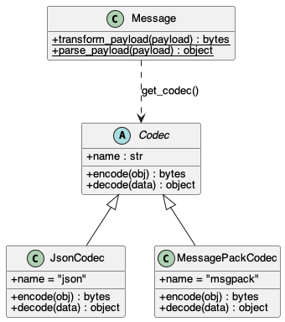
Codec - Serialisierung an einer Stelle
Schnittstelle
encode: Objekt zu Bytes, decode: Bytes zu Objekt. Eine Zuweisung wählt den Codec.
MessagePack-Teilmenge
Nur die tatsächlich genutzten Typen, Ganzzahlen bis 16 Bit (Hub: Konstanten < 2³⁰). Ein kleiner Decoder auf beiden Seiten.
JSON
Erste Umsetzung, im Klartext lesbar, bleibt für Mitschnitte erhalten.
Voraussetzung
Binär nur möglich, weil die Rahmung die Länge der Nutzlast mitführt.
Notes:
Eine einzige Zuweisung legt das Format fest. MessagePack-Teilmenge: Wahrheitswerte, Ganzzahlen bis 16 Bit, Strings, Bytes, Listen, Maps; keine Floats. 16 Bit wegen 2^30 auf dem Hub. JSON war die erste Umsetzung (lesbar) und bleibt für Mitschnitte erhalten. Der Wechsel ist nur möglich, weil die Rahmung die Länge mitführt. (2 min)

Slide 28
Aufrufnachricht und Methodenkennung
Nutzlast | Schlüssel | Inhalt
CommandPayload | s, c, a | Scope, Methodenkennung, Argumente
DataPayload | d | Rückgabewert
ErrorPayload | e, k | Fehlerbeschreibung, Fehlerart
def name_hash(name):
h = 5381
for ch in name:
h = ((h * 33) ^ ord(ch)) & 0xFFFF
return h
djb2 auf 16 Bit, eingebautes hash() ungeeignet
Maskierung hält Werte < 2³⁰
Kollision bei 10 Methoden: 0,069 % (16 Bit) statt 16,3 % (8 Bit)
Kollision wird beim Start erkannt
Notes:
Drei Ausprägungen der Nutzlast mit einbuchstabigen Schlüsseln. Methodenkennung: djb2 auf 16 Bit begrenzt, nicht das eingebaute hash (CPython randomisiert, MicroPython rechnet anders). Maskierung hält Zwischenwerte unter 2^30, ein 32-Bit-Hash wie FNV würde die Grenze des Hubs reißen. 16 Bit: drei Byte statt 13 für den Namen create_label; 8 Bit hätten bei zehn Methoden etwa 16 % Kollisionswahrscheinlichkeit. Kollision wird beim Start erkannt. (3 min)

Slide 29
Verteilung und Rückkanal
if frame.opcode == OP_READY:
if self.__is_result_ready__(frame.g_id):
return Frame.create_done(...)
return Frame.create_no_ack(...)
if frame.opcode == OP_NEXT:
msg = self.outgoing.get(frame.g_id)
res = msg.frame_at(frame.frame_nr)
return res.to_bytes()
Konstante | Wert
RESULT_POLL_MS | 50 ms
MAX_RESULT_WAIT_MS | 5000 ms
MAX_FRAME_ATTEMPTS | 8
MAX_KEPT_RESULTS | 4
MAX_EVENTS | 10
Ereignisse: höchstens 10 je Objekt, ältestes wird bei Überlauf verworfen und gezählt.
Eine Abfrage leert den Puffer.
Notes:
Dispatcher-Pool: ein Dispatcher je Scope, doppelte Belegung wirft beim Start eine Ausnahme. Rückkanal: READY fragt, ob das Ergebnis da ist, DONE oder NACK; NEXT holt Frame für Frame über die Position, wiederholte Anfrage liefert denselben Frame. Konstanten begrenzen den Speicher. Ereignisse: je Objekt zehn, ältestes wird bei Überlauf verworfen und gezählt. (3 min)

Slide 30
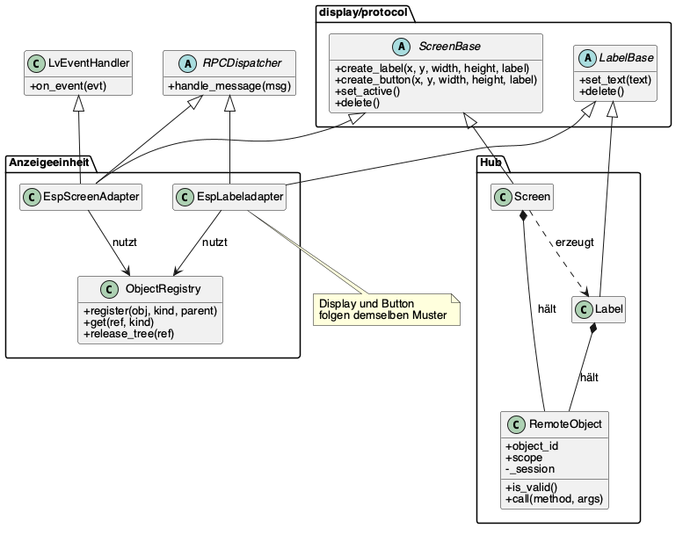
Objektmodell - Stellvertreter und Adapter
Basisklasse je Typ in display/protocol
Client: Stellvertreter, Server: Adapter
Stellvertreter hält ein RemoteObject (keine Mehrfachvererbung in Pybricks)
Adapter erbt von RPCDispatcher, erreichbar über den Scope
Button = zwei Objekte (Button und Label)
Notes:
Je Objekttyp eine Basisklasse in display/protocol. Client: Stellvertreter hält ein RemoteObject (Referenz wird jedem Aufruf vorangestellt), erbt nicht davon, weil Pybricks keine Mehrfachvererbung hat. Server: Adapter erbt zusätzlich von RPCDispatcher und ist über seinen Scope erreichbar. Ein Button besteht auf dem Server aus zwei Objekten. (2 min)

Slide 31
Referenzen und veraltete Stellvertreter
def _slot(self, ref):
index = ref & SLOT_MASK
slot = self._slots[index]
if slot[2] is None or \
slot[0] != ref >> SLOT_BITS:
return None
return slot
Referenz: 16 Bit
10 Bit Slot, 6 Bit Generation (steigt bei jeder Freigabe).
Zwei Prüfungen
Server prüft Generation und Art. Client: Session endet bei clear() und Verbindungsabbruch.
Ausnahmen
StaleReferenceError, WrongKindError, RemoteError.
Restrisiko
Generation wiederholt sich nach 64 Freigaben.
release_tree: Objekt samt Kindern freigeben
clear(): leerer Screen laden, dann alle Screens löschen
Notes:
Referenz = 16 Bit: untere 10 Bit Slot, obere 6 Bit Generation, die bei jeder Freigabe steigt (Generational Handle). Slot speichert Objekt, Generation, Art, Parent. Zwei Prüfungen gegen veraltete Referenzen: Server in der Registratur, Client über eine Session, die bei clear() und Verbindungsabbruch endet. Fehlerart bestimmt die Ausnahme (StaleReferenceError, WrongKindError, RemoteError). Restrisiko: Generation wiederholt sich nach 64 Freigaben. (3 min)

Slide 32
Ansteuerung der Anzeige und Bindings
Darstellung
LVGL in MicroPython, ILI9341-Treiber. Zeichnen im festen Takt (40 ms); Adapter ändern nur den Zustand. Touch per Abfrage, Interrupt ungenutzt.
Ereignisse
Ein Aufruf liefert den aktuellen Zustand und die Drucke seit der letzten Abfrage. Ohne diese Trennung ginge ein kurzer Tipp verloren.
Bindings
Ein Ereignis auf Objekt A löst direkt auf dem Server eine Aktion auf Objekt B aus, ohne Übertragung. Aktionen: SHOW_SCREEN, SHOW, HIDE, TOGGLE.
Notes:
LVGL zeichnet in eigenem Takt (40 ms gemessen); ein Adapter ändert nur den Zustand. Ereignisse: on_event legt sie im Puffer des Objekts ab. Zwei Fragen in einem Aufruf: aktueller Zustand und was seit der letzten Abfrage geschah. Ohne Trennung ginge eine kurze Berührung verloren. Bindings: Ereignis auf einem Objekt löst Aktion auf einem anderen aus, direkt auf dem Server, ohne Übertragung. Aktionen bewusst klein und ohne Logik. (3 min)

Slide 33
Ablauf eines Aufrufs - label.set_text(...)
Round Trip | Frame | Inhalt
1 | DATA | Nutzlast, Frame 0
2 | DATA | Nutzlast, Frame 1
3 | DATA_LAST | Nutzlast, letzte 6 Byte
4 | READY | Ergebnis bereit? (Antwort DONE)
5 | NEXT 0 | Ergebnisframe abholen
Nachricht: 32 Byte MessagePack, also ⌈32/13⌉ = 3 Frames
Nach Frame 3 bestätigt der Server, dann läuft die Ausführung als eigener Task
Minimum: 5 Round Trips, davon zwei nur zum Abholen
Notes:
Beispiel counter_label.set_text("Counter: 42"). Stellvertreter prüft Session, übergibt an call(); Referenz wird vorangestellt. MessagePack kodiert 32 Byte, bei 13 Byte Nutzlast drei Frames. Jeder Frame ein Round Trip. Der letzte Frame wird bestätigt, bevor ausgeführt wird; die Ausführung läuft als eigener Task. Danach READY, dann NEXT für Position 0. Fünf Round Trips, drei tragen Nutzlast, zwei nur Steuerinformationen. (3 min)

Slide 34
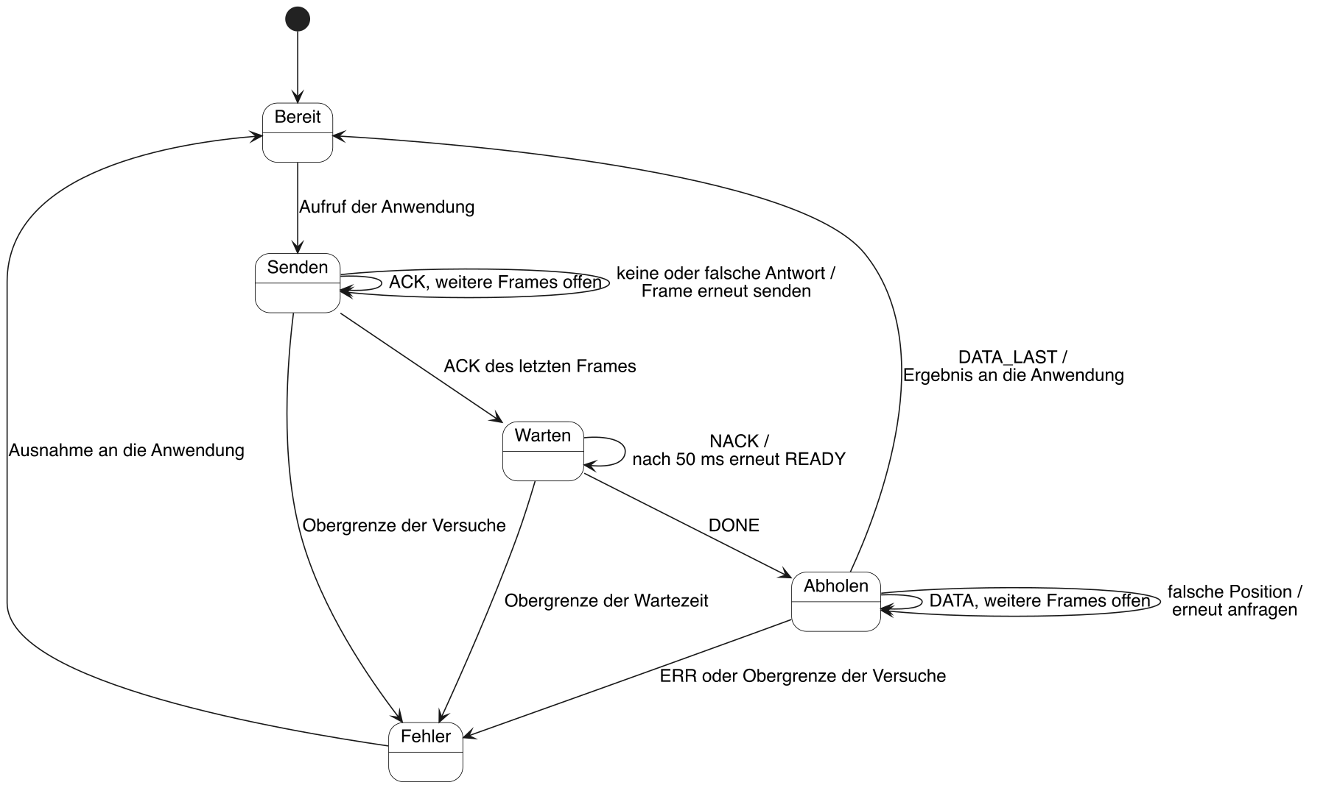
Zustände eines Aufrufs - Client
Notes:
Automat für den Client: Senden, Warten, Abholen, Fehler. Jeder der drei Zustände hat eine eigene Obergrenze; danach Fehler und Ausnahme in der Anwendung. Zwischen Senden und DONE ist die Anwendung blockiert, es ist nur ein Aufruf unterwegs. (1,5 min)

Slide 35
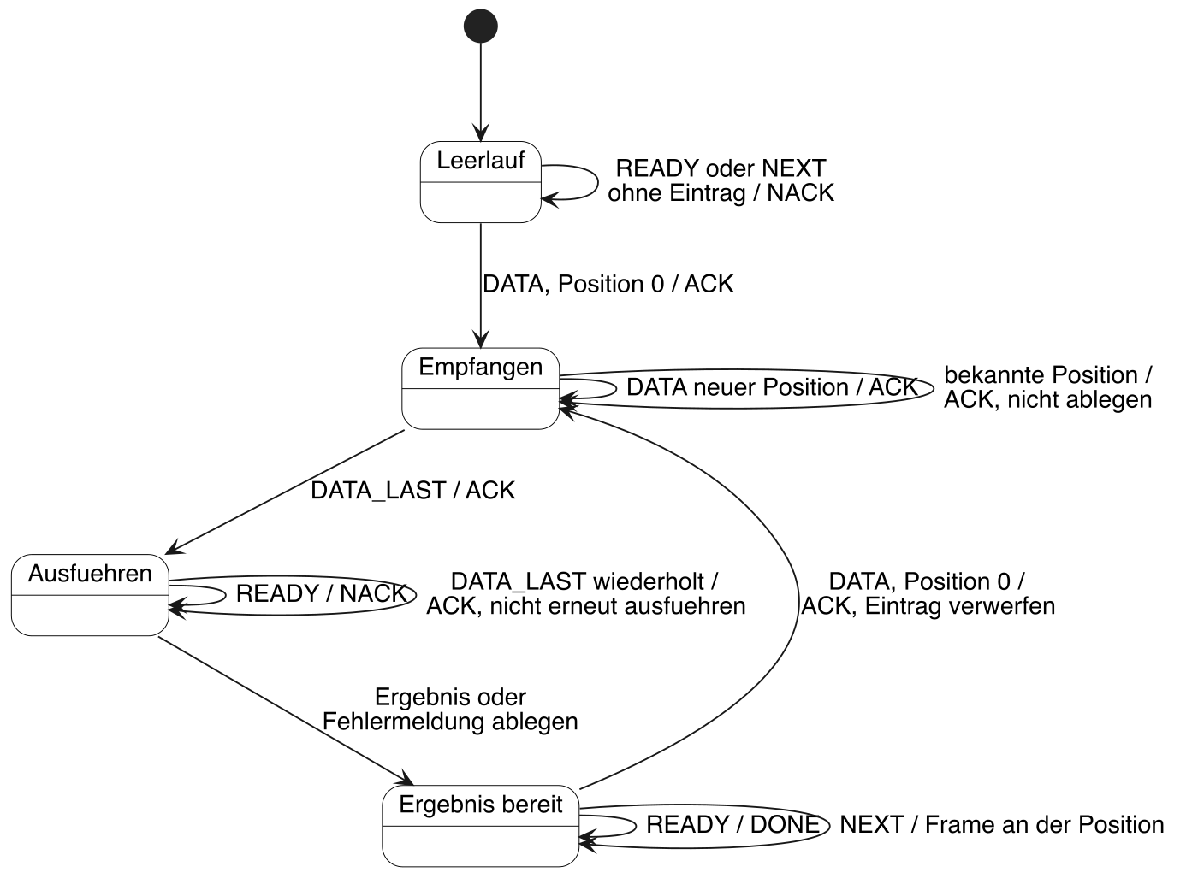
Zustände eines Aufrufs - Server
Bekannte Position: bestätigen, nicht erneut ablegen
Wiederholter letzter Frame: nicht erneut ausführen
Ergibt At-most-once
Kennung wiederverwendet: alter Eintrag wird verworfen
Notes:
Server je Nachrichtenkennung. Zwei Kanten sind die eigentlichen Zusicherungen: bekannte Position wird bestätigt, aber nicht erneut abgelegt; wiederholter letzter Frame wird bestätigt, ohne ein zweites Mal auszuführen. Ergibt At-most-once. (1,5 min)

Slide 36
Nebenläufigkeit auf dem Server
Client
Keine Nebenläufigkeit. Ein Aufruf blockiert bis zum Ergebnis oder zur Obergrenze, dafür sind keine Sperren nötig.
Server: drei Tasks, ein Thread
PUPRemote-process (etwa jede Millisekunde), LVGL-Task-Handler, je ein Task pro Aufruf, alle in einer uasyncio-Schleife.
Warum kein eigener Thread?
Der Stack kommt vom Heap, den LVGL fast aufbraucht, und LVGL ist nicht reentrant. Preis der Lösung: Die Schleife ist während eines Aufrufs belegt.
Notes:
Client: keine Nebenläufigkeit, ein Aufruf blockiert, dafür keine Sperren. Server: drei Tasks in einer uasyncio-Schleife. Frühere Version: Aufrufe in eigenem Thread. Zwei Fehler: Thread-Stack wird vom Heap genommen, den LVGL fast aufbraucht; LVGL ist nicht reentrant, der Stack lief im Touch-Rückruf über. Lösung: gemeinsame Ereignisschleife. Preis: während der Ausführung wird nichts beantwortet und nicht gezeichnet. (2,5 min)

Slide 37
Fehlerbehandlung je Schicht
Fehler | Schicht | Behandlung
Veraltete Antwort, verlorene Bestätigung | Transport | Frame erneut senden, max. 8 Versuche
Wiederholter Frame (Server) | Transport | bestätigen, nicht erneut ablegen
Abgebrochene Übertragung | Transport | Reste verwerfen bei Frame Nr. 0
Ergebnis bleibt aus | Kommunikation | nach 5000 ms Ausnahme
Unbekannter Scope / Methode | Kommunikation | Fehlermeldung, RemoteError
Veraltete Referenz, falsche Art | Objektmodell | StaleReferenceError, WrongKindError
Verbindungsabbruch | Bus | Session beenden, OSError
Touch-Lesefehler | Anzeige | als keine Berührung werten
Notes:
Fehler werden in der Schicht behandelt, in der sie entstehen. In der Transportschicht sind Fehler der Normalfall: der Client liest direkt nach dem Schreiben und bekommt oft die Antwort auf die vorige Anfrage. Server: jede Ausnahme wird abgefangen und als ErrorPayload abgelegt. Der Touch-Rückruf von LVGL darf nie eine Ausnahme weitergeben. (2 min)

Slide 38
Evaluation
Notes:
Die Messungen bestätigen die Annahme, auf der der Entwurf beruht. (ca. 5 min)

Slide 39
Funktionaler Nachweis und Testumgebung
Am Aufbau
Das Beispielprogramm nutzt alle Teile des Objektmodells. 640 Aufrufe in Folge: keine Wiederholung, kein Fehler.
Testumgebung unter CPython
Gleiche Adapter, Stellvertreter und Interceptoren; ersetzt sind nur Hardware, LVGL und Laufzeit. Zweite Busanbindung: derselbe Code über zwei Wege (K6).
Gezielt erzeugte Fehler
Jede n-te Antwort veraltet, Verbindungsabbruch, Ereignispuffer über die Grenze gefüllt. Grenze: kein zweiter realer Bus.
Notes:
Funktional: Beispielprogramm nutzt alle Bestandteile des Objektmodells, 640 aufeinanderfolgende Aufrufe ohne Wiederholung und Fehler. Die Testumgebung (CPython, gleiche Adapter und Interceptoren) belegt, was am echten Aufbau schwer zu zeigen ist: zweite Busanbindung für K6, künstlich erzeugte Fehler, Ereignisüberlauf. Grenze: kein zweiter realer Bus. (2 min)

Slide 40
Übertragungsaufwand - Round Trips je Aufruf
114,2 ms je Round Trip
Unabhängig von Format und Länge (σ = 0,3 ms).
Round Trips = N + 2
Frames, READY, Ergebnisframe.
Rahmung vor Format
7 Byte: 1,59×, JSON: 1,21×, beides: 2,09×.
Notes:
Vier Konfigurationen: 13 oder 7 Byte Nutzlast und MessagePack oder JSON. 20 Aufrufe je Textlänge, Median. Round Trips = N + 2. Ein Round Trip kostet in jeder Konfiguration 114,2 ms (Standardabweichung 0,3 ms über 640 Aufrufe); die Dauer ist das Produkt aus beidem. Faktoren gegenüber heute: 7 Byte 1,59-fach, JSON 1,21-fach, beides 2,09-fach. Rahmung wiegt schwerer als Format. (3 min)

Slide 41
Reaktionszeit einer Berührung (K4)
Teilstrecke | Binding | über Client
Erkennung (LVGL, 40 ms Takt) | Ø 20 ms | Ø 20 ms
Verarbeitung des Ereignisses | 4 ms | 4 ms
Warten auf nächste Abfrage | entfällt | Ø 296 ms
Abfrage und Reaktion | entfällt | 1161 ms
Neuzeichnen | 6 ms | 7 ms
Summe im Mittel | 33 ms | ≈ 1490 ms
Summe ungünstigster Fall | 57 ms | ≈ 1800 ms
K3: 20 von 20 kurzen Tippern erkannt, keiner verloren (Pausen 0, 20, 1000 ms)
Notes:
Vergleich der beiden Wege. Binding: Server führt die Reaktion selbst aus, 13 ms von erkannter Berührung bis fertigem Bild, mit Erkennung im Mittel 33 ms, höchstens 57 ms. Über den Client: zwei Aufrufe mit je 5 Round Trips = 1161 ms, dazu Warten auf die nächste Abfrage, im Mittel etwa 1490 ms. Abfrage kostet jetzt 5 statt 4 Round Trips, weil die Antwort Zustand, Drucke und Verworfene trägt. Test mit 20 kurzen Tippern je Pause: keiner verloren, K3 erfüllt. (3 min)

Slide 42
Ergebnis - Anforderungen und Ressourcen
Nr. | Anforderung | Stand
K1 | Strukturierte Nachrichten (bis 3315 Byte) | erfüllt
K2 | Zuordenbares Ergebnis (640 Aufrufe) | erfüllt
K3 | Rückfluss von Ereignissen | erfüllt
K4 | Antwortzeit < 100 ms (nur über Binding: 57 ms) | teilweise
K5 | Begrenzter Speicher (Server nicht gemessen) | teilweise
K6 | Unabhängigkeit vom Übertragungsweg | erfüllt
Hub: 144 Byte für eine Oberfläche mit 2 Screens, 2 Labels, 2 Buttons; gebündelter Quelltext 68 KB
Notes:
Fünf von sechs erfüllt bzw. teilweise: K4 nur über Bindings, K5 teilweise, da auf dem Server nicht gemessen. Ressourcen auf dem Hub: eine Oberfläche aus zwei Screens, zwei Labels, zwei Buttons kostet 144 Byte (16272 gegenüber 16128), unabhängig von Format und Frame-Größe. Gebündelter Hub-Quelltext 68 KB. (2 min)

Slide 43
Nutzung und Ausblick
Notes:
Überleitung zum Punkt, den der Professor ausdrücklich wollte: wie sieht die Nutzung für zukünftige Projekte aus?

Slide 44
Nutzung in zukünftigen Projekten
1. Hub vorbereiten
Pybricks-Firmware auf den SPIKE Prime Hub flashen.
2. Display aufbauen
LMS-ESP32 auf die Adapterplatine, Display aufstecken, an einen Sensorport des Hubs.
3. Server flashen
MicroPython mit LVGL und den Server-Code auf den ESP32 laden.
4. Client bündeln
Bundler erzeugt pybricks_bundle.py (eine Datei).
5. Programm schreiben
Display(interceptor) anlegen, Screens, Labels und Buttons erzeugen, Bindings setzen.
Quelltext: github.com/mat-mv/legolab-tft-display (Stand: stand-projektarbeit)
Notes:
WICHTIG: Schritte gegen das Repo prüfen und ergänzen (genaue Befehle, Versionen, Flash-Werkzeuge), bevor die Folie gezeigt wird. Ziel: zeigen, dass jemand anderes das Display in wenigen Schritten nutzen kann. Live-Demo hier möglich. (3 min)

Slide 45
Beispielprogramm auf dem Hub
main = display.create_screen(set_active=True)
menu = display.create_screen(name="menu")
label = main.create_label(10, 10, 230, 20, "...")
to_menu = main.create_button(
10, 60, 100, 40, "Menue")
to_main = menu.create_button(
10, 60, 100, 40, "Zurueck")
# einmal deklarieren, danach lokal
to_menu.on_press(ACT_SHOW_SCREEN, menu)
to_main.on_press(ACT_SHOW_SCREEN, main)
while True:
label.set_text("Counter: {}".format(i))
wait(1000)
Bindings
Screenwechsel direkt auf dem Display, ohne Übertragung.
Wenig Protokollwissen
Aussehen wie gewöhnliches Python.
Erweiterbar
Neuer Objekttyp: Basisklasse, Stellvertreter, Adapter.
Notes:
Zwei Screens, zwei Buttons, Bindings: nach der Deklaration läuft der Screenwechsel lokal auf dem Display, ohne weiteren Aufwand für den Client. Zeigen, wie wenig Protokollwissen nötig ist. Ggf. Live-Demo. (2 min)

Slide 46
Grenzen
Client blockiert
Ein Aufruf dauert etwa 570 ms, in dieser Zeit steht alles still, etwa Motorregelung.
Reaktion über den Client
Etwa 1,5 s; unter 100 ms nur über Bindings.
Ereignisse
Jeder Button wird einzeln abgefragt, die Zahl der Aufrufe wächst mit den Bedienelementen.
Abstraktion
Transparenz ist syntaktisch, nicht zeitlich. Kein Typcheck vor der Laufzeit.
Notes:
Größte Einschränkung: der Client blockiert während eines Aufrufs (Motorregelung!). Transparenz ist syntaktisch, nicht zeitlich. Kein Typcheck vor der Laufzeit, schemafreies Format. (2 min)

Slide 47
Ausblick
Ergebnis mit der Bestätigung
Kurzer Aufruf von 5 auf 3 Round Trips, etwa 340 statt 570 ms.
Gemeinsamer Ereignispuffer
Eine Abfrage für alle Bedienelemente, danach Rückrufe je Button.
async/await auf dem Hub
Warten auf ein Ergebnis, ohne die übrige Anwendung anzuhalten.
Übertragbarkeit
Andere Verbindungen (I²C, Modbus RTU, BLE): nur die Interceptor-Operation neu umsetzen.
Integrierte Platine, weitere Geräteklassen
Notes:
Erweiterungen: Ergebnis mit der Bestätigung (5 auf 3 Round Trips, etwa 340 ms), gemeinsamer Ereignispuffer, async/await auf dem Hub, integrierte Platine, weitere Geräteklassen. Übertragbarkeit: alles Wegabhängige liegt unter der Interceptor-Schnittstelle; I²C, Modbus RTU und BLE wären denkbar. (2 min)

Slide 48
Fazit
Middleware statt Einzellösung
Fünf Schichten, alles Wegabhängige in der untersten.
Übertragungen zählen
114 ms je Round Trip; der Aufwand sank gegenüber der ersten Fassung auf die Hälfte.
Nutzbar, mit bekannten Grenzen
Eine interaktive Oberfläche läuft, Schwächen sind gemessen und mit Weg zur Lösung benannt.
Vielen Dank. Fragen?
Notes:
Drei Kernaussagen. Dann Fragen. (1,5 min)

Slide 49
Quellen
Quelltext: github.com/mat-mv/legolab-tft-display
Pybricks (Firmware des SPIKE Prime Hubs)
PUPRemote 1.6 und LMS-ESP32 (Busanbindung, Hardware)
LVGL und lv_binding_micropython (Anzeige)
MessagePack (Serialisierung)
Vollständige Literaturangaben: siehe Thesis.
Notes:
Quellenfolie als Backup. Vollständige Literatur in der Arbeit.

